Slide 1
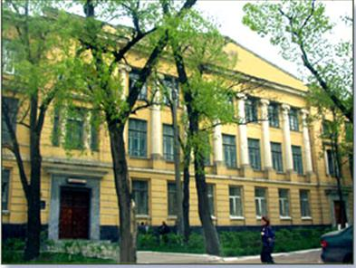
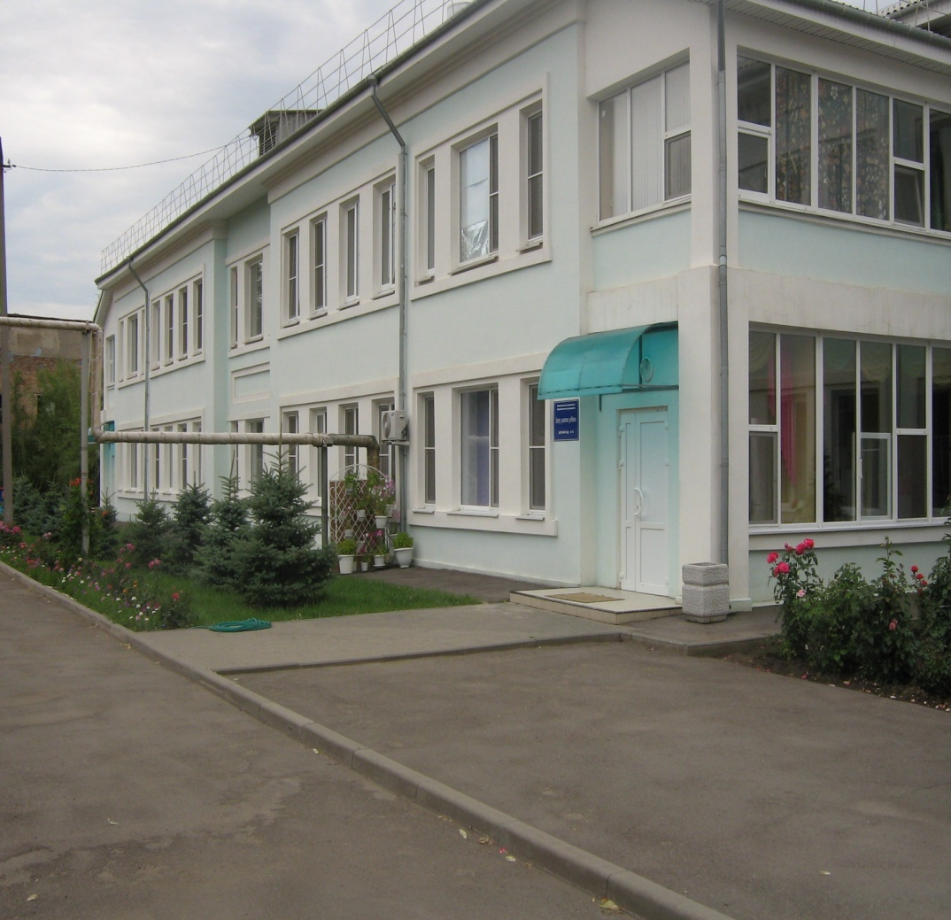
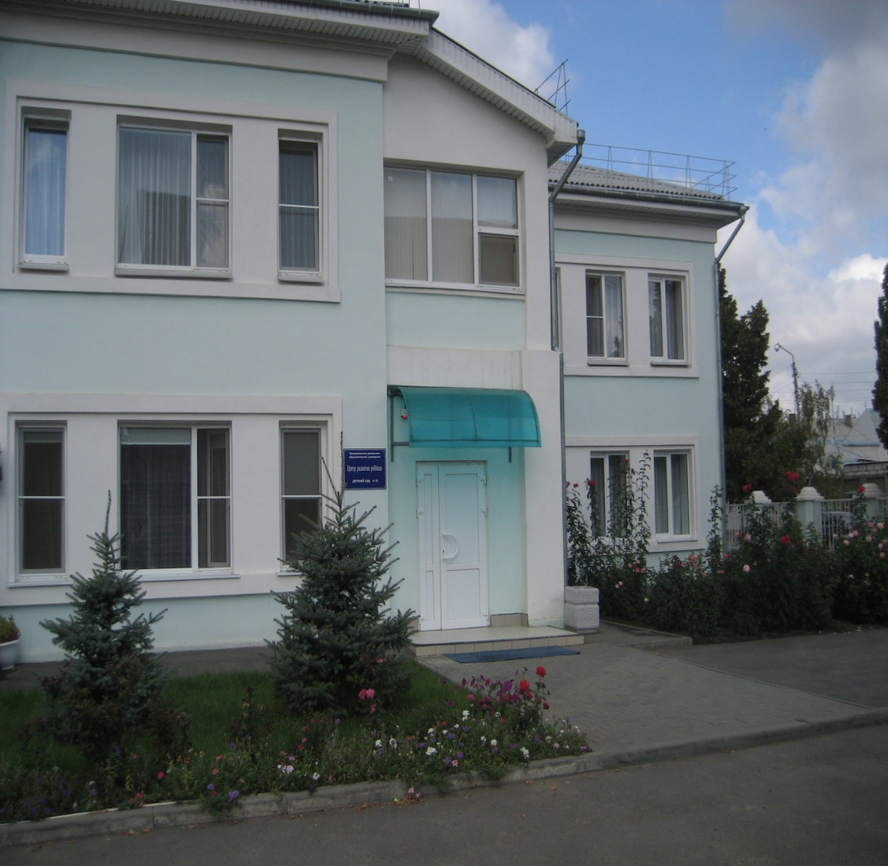
Стажировочной площадки ГБОУ ДПО РО«Ростовского института повышения и профессиональной переподготовки работников образования Г.Ростова – на Дону и базовой площадки Муниципального дошкольного образовательного учреждения Центр развития ребёнка - детский сад №18 г.Миллерово
Совместная деятельность

Slide 2
Базовая площадка создана для реализации направления «Модернизация муниципальных систем дошкольного образования».
Стажировочная площадка
ГБОУ ДПО РО РИПК и ППРО совместно
с базовой площадкой - МДОУ ЦРР - д/с№18 осуществляет инновационную деятельность, обеспечивающую достижение современного качества образования в соответствии с целевыми показателями ФЦПРО на 2011-2015 гг. и Областной долгосрочной целевой программой «Развитие образования в Ростовской области на 2010-2015 годы».
тема инновационной деятельности базовой площадки
«Модель реализации художественно – эстетического образования детей на основе интеграции образовательных областей»

Slide 3
Цель базовой площадки
Создание в образовательном пространстве ДОУ модели художественно – эстетического образования детей на основе интеграции образовательных областей.
Поиск теоретического и практического обоснования возможностей реализации самовыражения личности ребёнка и опытно-экспериментальная проверка комплекса педагогических условий ,обеспечивающих формирование интеллектуальных способностей дошкольника через интеграцию музыки и художественной деятельности в детский театр.
создание необходимых организационных условий в микросоциуме ДОУ, позволяющих осуществлять развитие творческих способностей педагога ;
повысить профессиональную компетентность педагогов ДОУ в вопросах организации инновационной деятельности ;

Slide 4
Задачи базовой площадки
- разработать и реализовать все основные функции управления инновационной деятельностью ДОУ;
- обеспечить возможность самовыражения личности ребёнка, опытно экспериментальной проверкой комплекса педагогических условий ,обеспечивающих формирование интеллектуальных способностей дошкольника через интеграцию образовательных областей ;
- построение инновационного художественно- творческого пространства воспитанников на основе творческих проектов, целевых программ, взаимодействия педагогов – детей – родителей – представителей социума;

Slide 5
«Обучение в рамках тренинга «Проектирование образовательной программы дошкольного образовательного учреждения»
Семинар «Модернизация муниципальных систем дошкольного образования»
Авторские семинары
И.А.Лыковой «Художественный труд в детском саду»
В.В. Воскобовича "Сказочные лабиринты игры".
Проектирование предметно-развивающей среды ДОУ». Семинар для педагогов города .

Slide 6
Приглашаем к сотрудничеству
Адрес МДОУ ЦРР- д/с№18:
346130,Ростовская область, г .Миллерово,
переулок Коммунальный,7
Телефон/факс: 8(86385)28763
E-mail—z.svetlichnaya@mail.ru ,
Web-site www.miller-mdou18.ru

